Slide 1
§ 8. Промышленность, торговля, города и местечки в Беларуси в первой половине XIX в.

Slide 2

Проверка д/з
Черта еврейской оседлости
Подушный налог
Разбор шляхты
Конфессия
Сословие
Автономия
Конфискация
Аграрный вопрос
Филоматы и филареты
Рекрутская повинность
План Огинского
Полоцкий церковный собор

Slide 3

План урока
1. Развитие промышленности
2. Развитие торговли и транспорта
3. Развитие городов

Slide 4

1. Развитие промышленности

Slide 5
Самостоятельно
Признаки для сравнения | Типы предприятий
Использование ручного либо машинного труда
Существование разделение труда
Рабочая сила

Slide 6
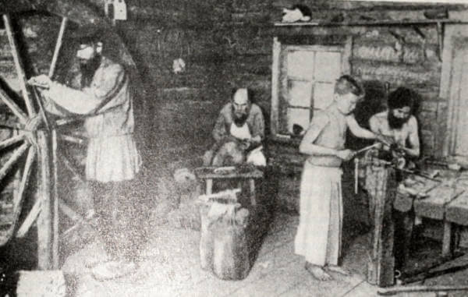
Кустарное приозводство

Slide 7
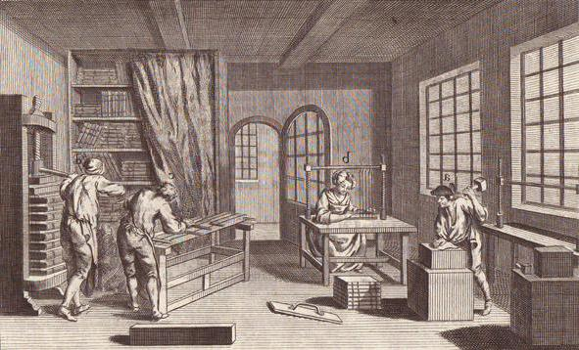
Мануфактурное производство

Slide 8
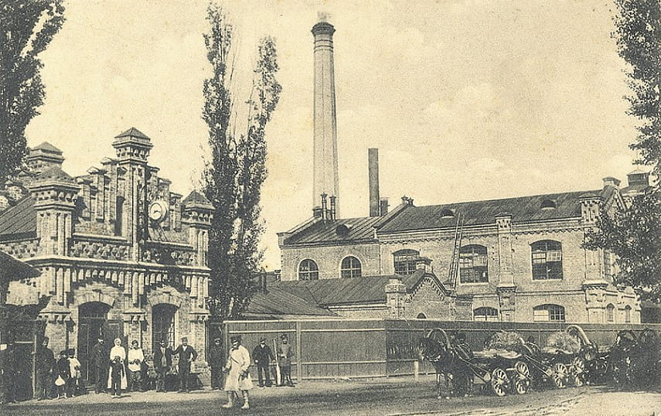
Фабричное производство

Slide 9
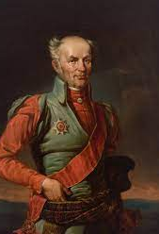
Войцех Пусловский
Открыл первые фабрики на территории в местечках Хомск Кобринского и Коссово Слонимского уезда

Slide 10
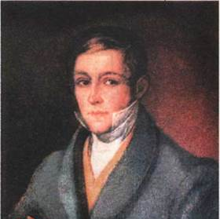
Александр Скирмунт
Открыл суконную фабрику в Пинске. Владелец первого сахарного завода под Кобрином, изобретатель ряда технологий по производству сахарного сиропа

Slide 11

2. Развитие транспорта и торговли

Slide 12
Основные транспортные артерии
Дорожные
Водные
Москва-Брест-Варшава
Санкт-Петербург - Киев
Августовский канал
Днепро-Бугский канал
Березинская водная система
Огинский канал

Slide 13
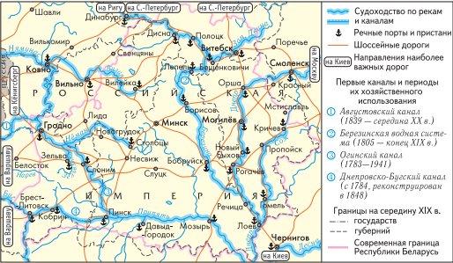
Пути сообщения в первой половине XIX в.

Slide 14
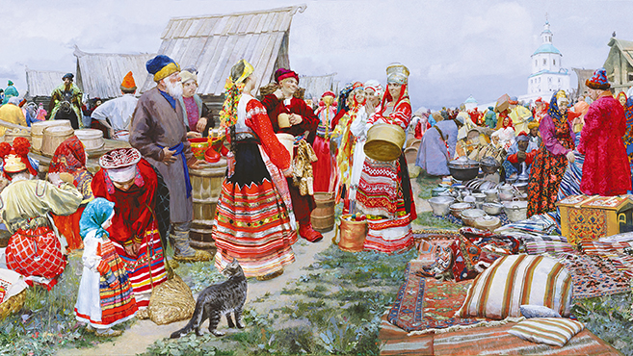
Ярмарка

Slide 15
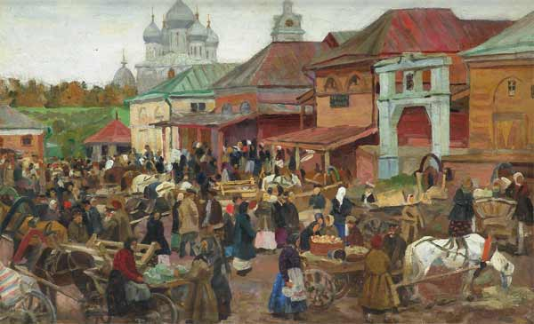
Рынок

Slide 16
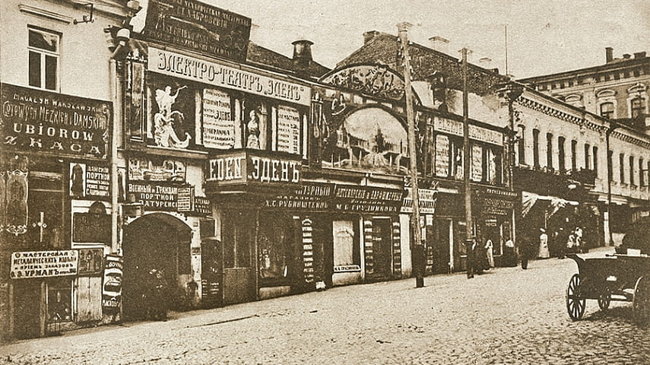
Магазины

Slide 17
Импорт Экспорт
Соль
Металл
Паровые машины
Украшения и драгоценности
Ткани из хлопка
Фарфор
Табак, морская рыба
Чай, кофе
Лён
Зерно
Спирт
Древесина
Шерсть и сало
Картофель

Slide 18

3. Развитие городов

Slide 19
Особенности городов
Большое количество евреев в городах (до 85 процентов)
Средняя численность населения 5-6 тысяч
Проживание чиновников, дворян, духовенства
Существование местечек, как переходной стадии между городом и деревней

Slide 20
Основные изменения
Рост численности (320 тыс. к 1861 г.)
Расширение городов территориально
Появление планировки городов
Строительство центральных площадей
Строительство магазинов, инфраструктуры

Slide 21
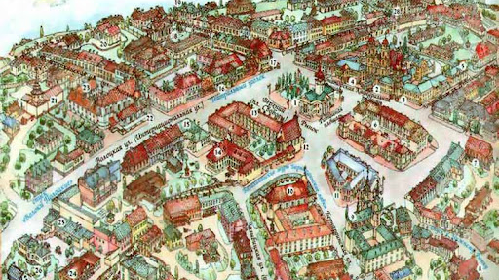

Slide 22
Д/З
Парграф 8
10 человек тест
3 человека устно

Slide 23

Тест, д/з, отметки, онлайн-урок

